Slide 1


Slide 2


শুভেচ্ছা

Slide 3


পরিচিতি
মুক্তা মনি
প্রধান শিক্ষক
আটাশিয়া সর.প্রাথ.বিদ্যালয়
শিবপুর,নরসিংদী।
পাঠ শিরোনামঃ গুণিতকের ধারণা শ্রেণিঃ ৫ম
বিষয়ঃ প্রাথমিক গণিত
পাঠ্যাংশঃ গুণিতকের ধারণা
সময়ঃ ৪৫ মিনিট, পৃষ্ঠাঃ
তারিখঃ --/--/২০২৬

Slide 4
শিখনফল
শিখনফল
২.৮.২ সংখ্যার বিভাজ্যতার ধারণা ব্যবহার করে উৎসাহের সঙ্গে গুণিতক ও গুণনীয়ক নির্ণয় করতে পারবে।
২.৮.৩ দৈনন্দিন জীবনে গুনিতক ও গুণনীয়ক সংক্রান্ত বিভিন্ন সমস্যা সমাধান করতে পারবে।

Slide 5
আজকের পাঠ-
গুণিতকের ধারণা

Slide 6
?
গুণিতক কী ?
৫ এর ৮টি গুণিতক কী ?
৩ এর ৪টি গুণিতক কী ?

Slide 7
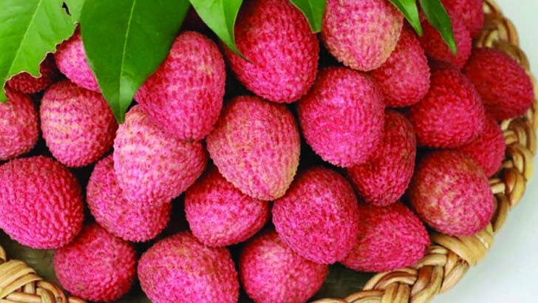
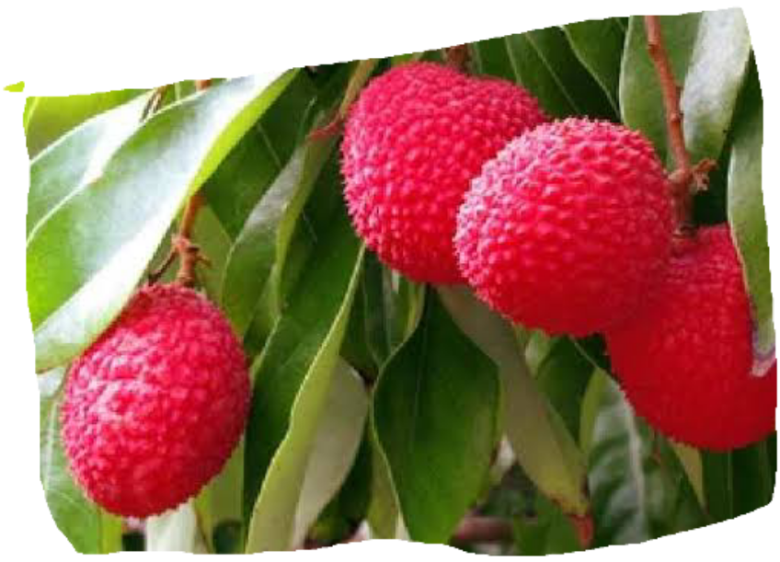
লিরা নানা বাড়ি থেকে অনেকগুলো লিচু নিয়ে এসেছে।
সে তার বন্ধুদের ৪ টি করে লিচু দিতে চায়।
সে বাসা থেকে কতগুলো লিচু নিবে?
তার বন্ধুর সংখ‌্য ৩ জন হলে- ১২ টি লিচু
তার বন্ধুর সংখ‌্য ৪ জন হলে- ১৬ টি লিচু
তার বন্ধুর সংখ‌্য ৫ জন হলে- ২০ টি লিচু

Slide 8
গুণিতক।
যদি লিরা তার বন্ধুদের ৪ টি করে লিচু দিত, তাহলে কয়টি লিচু লাগত?
নিচের ছক পূরণ করি এবং আলোচনা করি লিরার কয়টি লিচু লাগতে পারে।
বন্ধুর সংখ্যা
১
২
৩
৪
৫
৬
১০
২০
লিচুর সংখ্যা
৪
৮
১২
২৪
১৬
২০
৪০
৮০
লিরা তার বন্ধুদের ৪টি করে লিচু দিলে তাকে ৪, ৮, ১২, ১৬, ২০, ২৪… সংখ‌্যক লিচু লাগত ।
৪, ৮, ১২, ১৬, ২০, ২৪ ,৪০,৮০… সংখ‌্যাগুলো ৪ এর গুণিতক ।
অর্থাৎ ৪ কে পূর্ণ সংখ‌্যা দিয়ে গুণ করলে যে যে সংখ‌্যা পাওয়া যায় সেই সংখ‌্যাগুলো ৪ এর গুণিতক।
কোন সংখ‌্যার গুণিতক হলো ঐ সংখ‌্যার সাথে যে কোন পূর্ণ সংখ‌্যার গুণফল।

Slide 9
গুণিতক।
যদি লিরা তার বন্ধুদের ৩ টি করে লিচু দিত তাহলে কয়টি লিচু লাগত?
বন্ধুর সংখ্যা
১
২
৩
৪
৫
৬
১০
২০
লিচুর সংখ্যা
৩
৬
৯
১৮
১২
১৫
৩০
৬০
লিরা তার বন্ধুদের ৩টি করে লিচু দিলে তাকে ৩, ৬, ৯, ১২, ১৫, ১৮… সংখ‌্যক লিচু লাগত
৩, ৬, ৯, ১২, ১৫, ১৮ … সংখ‌্যাগুলো ৩ এর গুণিতক।
অর্থাৎ ৩ কে পূর্ণ সংখ‌্যা দিয়ে গুণ করলে যে যে সংখ‌্যা পাওয়া যায় সেই সংখ‌্যাগুলো ৩ এর গুণিতক।
কোন সংখ‌্যার গুণিতক হলো ঐ সংখ‌্যার সাথে যে কোন পূর্ণ সংখ‌্যার গুণফল।

Slide 10
গুণিতক কী?
কোনো সংখ্যার গুণিতক = ঐ সংখ্যার সাথে পূর্ণ সংখ্যার গুণফল।

Slide 11
কখ
নিচে ৩ এবং ৪ এর গুণিতকগুলোর সারি ভালোভাবে লক্ষ‌ করি কোন গুণিতকগুলো একই তা চিহ্নিত করি।
৩ এর গুণিতক ৩, ৬, ৯, ১২, ১৫, ১৮, ২১, ২৪……
৪ এর গুণিতক ৪, ৮, ১২, ১৬, ২০, ২৪, ২৮, ৩২……
৩ এর গুণিতক
৪ এর গুণিতক
যে সব সংখ‌্যা ৩ এবং ৪ উভয়েরই গুণিতক সেই সব সংখ‌্যাকে ৩ এবং ৪ এর সাধারণ গুণিতক বলে।
৩ , ৬, ৯ ১২
১৫, ১৮, ২১, ২৪--
৪, ৮, ১২
১৬, ২০,
২৪
,২৮, ৩২--
৩ এবং ৪ এর সাধারণ গুণিতকগুলো হলো ১২, ২৪,

Slide 12
গুণিতক
নিচের সংখ্যাগুলো থেকে ৪ এবং ৬ এর গুণিতক বৃত্ত দিয়ে চিহ্নিত কর।
৪ এর গুণিতক
১ , ২ , ৩ ,৪, ৫, ৬, ৭, ৮ ,৯, ১০ ,১১ , ১২, ১৩, ১৪, ১৫, ১৬ , ১৭, ১৮, ১৯, ২০, ২১ , ২২ ,২৩, ২৪, ২৫
৬ এর গুণিতক
১ ২ ৩ ৪ ৫ ৬ ৭ ৮ ৯ ১০ ১১ ১২ ১৩ ১৪ ১৫ ১৬ ১৭ ১৮ ১৯ ২০ ২১ ২২ ২৩ ২৪ ২৫ ২৬ ২৭ ২৮ ২৯ ৩০ ৩১ ৩২ ৩৩ ৩৪ ৩৫ ৩৬ ৩৭ ৩৮

Slide 13
সাধারণ গুণিতক
৪ এর গুণিতক
৬ এর গুণিতক
৪ , ৮, ১২
১৬, ২০, ২৪
৩৬,
৬, ১৮,
৩০, ৩৬,
৪ এবং ৬ এর সাধারণ গুণিতক ১২, ২৪, ৩৬

Slide 14
দলীয় কাজ
নিচের সারি দুইটি থেকে ৬ ও ৮ এর সাধারন গুণিতক গুলো বৃত্ত দ্বারা চিহ্নিত কর এবং সাধারণ গূণিতক নির্ণয় কর।
৬ এর গুণিতক - ১ ২ ৩ ৪ ৫ ৬ ৭ ৮ ৯ ১০ ১১ ১২ ১৩ ১৪ ১৫ ১৬ ১৭ ১৮ ১৯ ২০ ২১ ২২ ২৩ ২৪ ২৫ ২৬ ২৭ ২৮ ২৯ ৩০ ৩১
৮ এর গুণিতক - ১ ২ ৩ ৪ ৫ ৬ ৭ ৮ ৯ ১০ ১১ ১২ ১৩ ১৪ ১৫ ১৬ ১৭ ১৮ ১৯ ২০ ২১ ২২ ২৩ ২৪ ২৫ ২৬ ২৭ ২৮ ২৯ ৩০ ৩১ ৩২

Slide 15

জোড়ায় কাজ
জোড়ায় আলোচনা করে ৬ এবং ৯ এর গুণিতক গুলো বের করে সাধারণ গুণিতকগুলো আলাদা কর-

Slide 16

মূল্যায়ন
নিচের প্রশ্নগুলোর সঠিক উত্তরে টিক চিহ্ন দাও-
১। ৬ এর গুণিতক কোনটি?
ক) ৭ খ) ১৬ গ) ১৮ ঘ) ২১
২।৩৫ কোন সংখ্যার গুণিতক?
ক) ৪ খ) ৫ গ) ৬ ঘ) ৮
৩।৩ এবং ৬ এর সাধারণ গুণিতক কোনটি ?
ক) ৯ খ) ১৪ গ) ১৮ ঘ) ২০

Slide 17

বাড়ির কাজ
১) ১২, ১৪ ও ১৮ এর সাধারণ গুণিতক নির্ণয় কর।
২) ১৫, ১৬ ৩০ ও ৪৫ এর সাধারণ গুণিতক নির্ণয় কর।

Slide 18

ধন্যবাদ
বিদায়

